Slide 1
Dünya Kömür Rezervleri:
Dünya Enerji Konseyi’nin araştırmalarına göre; 2011 yılı sonu itibariyle Dünya kanıtlanmış işletilebilir kömür rezervi toplam 891 milyar tondur. Söz konusu rezervin; 403 milyar tonu antrasit ve bitümlü kömür, 287 milyar tonu alt bitümlü kömür ve 201 milyar tonu ise linyit kategorisindedir (WEC 2013) . Dünya Enerji Konseyi tarafından 80 civarında ülkede bulunduğu raporlanan dünya kömür rezervlerinin en büyük kısmı (237,3 milyar ton) ABD’de yer almaktadır. ABD’yi 157 milyar ton ile Rusya Federasyonu ve 114,5 milyar ton ile Çin izlemektedir. Diğer kömür zengini ülkeler arasında; Avustralya (76,4 milyar ton), Hindistan (60,6 milyar ton), Almanya (40,5 milyar ton), Ukrayna (33,9 milyar ton), Kazakistan (33,6 milyar ton) ve Güney Afrika Cumhuriyeti (30,2 milyar ton) bulunmaktadır. Dolayısıyla, dünya kömür rezervlerinin %90’a yakını bu 9 ülkenin elindedir.

Slide 3
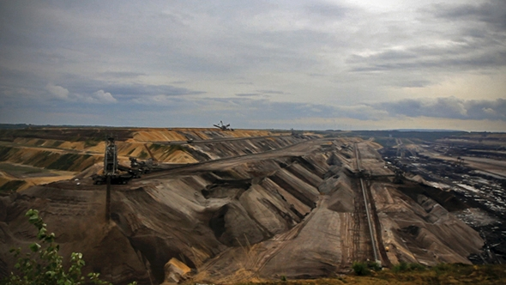
Toplam 201 milyar ton büyüklüğündeki dünya linyit rezervlerinin en büyük bölümü 40,5 milyar ton ile Almanya’da bulunmaktadır. Bu ülkeyi 37,2 milyar ton ile Avustralya ve 30,2 milyar ton ile ABD izlemektedir. Çin (18,6 milyar ton), Sırbistan (13,4 milyar ton), Kazakistan (12,1 milyar ton) ve Rusya (10,5 milyar ton) geniş linyit rezervlerine sahip diğer ülkeler arasındadır (WEC 2013)

Slide 4
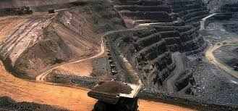
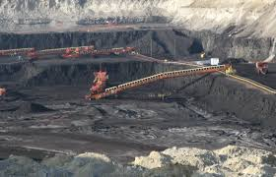
Dünya Kömür Üretimi:
Dünya kömür üretimi enerji talebine bağlı olarak sürekli artış göstermektedir. Özellikle gelişmekte olan ülkelerdeki enerji talebi bu artışı tetiklemektedir. Kömür üretimindeki artış, büyük ölçüde başta Çin olmak üzere Asya kıtasındaki elektrik enerjisi talebinden kaynaklanmaktadır. Son on yılda Asya-Pasifik Bölgesi’nin toplamındaki elektrik enerjisi üretim artışı yaklaşık 2 kat olup, elektrik üretiminde en yoğun olarak kullanılan kaynak kömür olmuştur. Aşağıdaki grafikte de bu durum açık bir şekilde görülmektedir.

Slide 5
Yıllara Göre Dünya Kömür Üretimi (1982-2014)

Slide 6
Dünyada 2016 yılı verilerine göre kömür üretimi 7.269 milyon ton olmuştur. Bu üretimin 3.242 milyon tonu (%44,6) Çin’de gerçekleşmiştir. Daha sonra sırasıyla Hindistan 708 milyon ton ( % 9,7), ve ABD 672 milyon ton (%9,2) milyon ton üretim gerçekleştirmiştir (IEA, 2017). Sonra sırasıyla Avustralya, Endonezya ve Rusya gelmektedir. Burada dikkat edilmesi gereken husus Çin dünya kömür rezervlerinin %12,8’ine sahip olmasına dünya kömür üretiminin neredeyse yarısını sağlamaktadır. ABD ve Rusya’da ise tam tersi bir durum söz konusudur. Bu iki ülke dünya kömür rezervlerinde sırasıyla %26,6 ve %16,6 paya sahipken, üretimde %9,2 ve %5 paya sahiptirler. Bu durumun en önemli nedeni her iki ülkenin diğer fosil kaynaklar bakımından da Çin’e göre daha zengin rezervlere sahip olmasıdır.

Slide 7
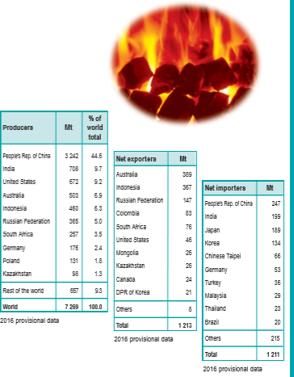
Dünya Kömür üretim, ihracat ve ithalat rakamları (2016)

Slide 8
Dünya Kömür Ticareti:
İhracat: Dünyada 2016 yılı verilerine göre kömür ihracatı 1.213 milyon ton olmuştur. En büyük ihracatçı ülke 389 milyon ton ile Avustralya’dır. Onu 367 milyon ton ile Endonezya ve 147 milyon ton ile Rusya gelmektedir. Daha sonra Kolombiya (83 milyon ton) ve Güney Afrika Cumhuriyeti (76 milyon ton) gelmektedir.
İthalat: Dünya kömür ithalatında 247 milyon ton ile Çin gelmektedir. Onu sırasıyla Hindistan (199 milyon ton), Japonya (189 milyon ton) ve Kore (134 milyon ton) izlemektedir. Türkiye ise yon yıllardaki ithal kömüre dayalı olarak inşa edilen termik santrallerin armasına bağlı olarak dünya kömür ithalatında 2016 yılında 36 milyon ton ile yedinci sırada yer almıştır (IEA,2017)

Slide 9
KANYAKÇA:
Avcı, S. (2005). Türkiye’de Termik Santraller ve Çevresel Etkileri. İstanbul Üniversitesi Edebiyat Fakültesi Coğrafya Bölümü Coğrafya Dergisi. Sayı 13. (2005)
Karabulut, Y. 2000. Enerji Kaynakları, Ankara Üniversitesi Basımevi, Ankara.
TKİ 2015. Kömür Sektör Raporu (Linyit) 2014, www.enerji.gov.tr/yayinlar_raporlar/ Sektor_ Raporu_TKI_2014.pdf‎
TMMOB 2012. Türkiye’nin Enerji Görünümü, MMO Raporu, Yay No:588, Ankara.
TTK 2015. Taşkömürü Sektör Raporu 2015. http://www.enerji.gov.tr/File/?path=ROOT%2f1%2f Documents%2)
Yılmaz, M. 2012. Türkiye’nin Enerji Potansiyeli ve Yenilenebilir Enerji Kaynaklarının Elektrik Enerjisi Üretimi Açısından Önemi, Ankara Üniversitesi Çevrebilimleri Dergisi, Cilt:4, sayı:2, 33-54.

